Slide 1
FARMACOS CARDIOVASCULARES

Slide 2
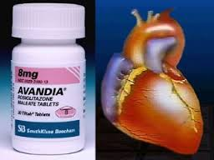
INTRODUCCION.-
Existen diferentes medicamentos para tratar las enfermedades cardiovasculares
• Alguna de las funciones de estos medicamentos son:
– Ayudar al corazón a bombear sangre fácilmente
– Fortalecer los latidos del corazón
– Eliminar el exceso de líquido del cuerpo
– Evitar la formación de coágulos

Slide 3
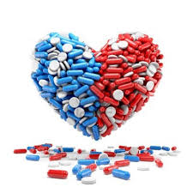
TIPOS DE MEDICAMENTOS
Antiarritmicos
Antihipertensivos
Betabloqueadores
Bloqueadores de los canales de calcio
Diuréticos
Estimulantes cardiacos
Reductores de colesterol
Vasodilatadores
Terapia antiplaquetaria
Bloqueantes de los receptores de la angiotensina II
Inhibidores de la ensima convertidora ECA
Nitratos.

Slide 4
1. ANTIARRITMICOS
Arritmias cardiacas.-Son transtornos del ritmo cardiaco originados por anomalías en la generación del impulso cardiaco o la conducción del mismo.• Los mecanismos de producción están catalogados como del automatismo y la conducción o una combinación de ambos.
•FARMACOS ANTIARRITMICOS• Se clasifican de acuerdo a modificaciones que originan en la electrofisiología cardiaca.

Slide 5
SUBTIPOS
Existen tres subtipos: Ia, Ib y Ic.- Disminuyen la velocidad de ascenso durante la fase 0 del potencial de acción y prolongan la duración del mismo.-
Ia.- originan una moderada depresión en la despolarización y prolongan moderadamente la repolarización. Quinidina, procainamida, disopiramida.
Ib .-ejercen una débil depresión de la despolarización en la fase 0y disminuyen la duración del potencial de acción. Lidocaina, Mexiletina, Tocainida.-
Ic .-deprimen de manera intensa la despolarización afectandopoco a la duración del potencial de acción.Flecainida, Encainida

Slide 6
FARMACOS MAS USADOS
ARRITMIA | FARMACO
TAQUICARDIA SUPRAVENTRICULAR | VERAPAMILO
FIBRILACIÓN AURICULAR | PROPAFENONA AMIODARONA
TAQUICARDIA VENTRICULAR | LIDOCAINA AMIODARONA
FIBRILACIÓN VENTRICULAR | LIDOCAINA CARDIOVERSIÓN ELECTR.

Slide 7
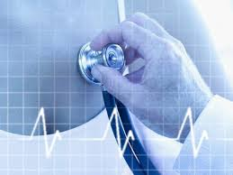
2.ANTIHIPERTENSIVOS
El objetivo principal en la terapia antihipertensiva es la reducción de la morbilidad y mortalidad cardiovascular. La mayoría de pacientes hipertensos (especialmente los mayores de 50 años) alcanzarán el objetivo de PAS antes que el de PAD. El enfoque primario debe ser conseguir el objetivo de PAS. Para tratar después de conseguir la meta de 140/90 mmHg, cifra que se ha asociado a disminución de complicaciones cardiovasculares.

Slide 8
3.-BETABLOQUEADORES
Son fármacos que bloquean los receptores beta-adrenérgicos del corazón. Este hecho produce, entre otros efectos, disminución de la frecuencia y de la contractilidad cardiacas, reducen la tensión arterial y como consecuencia disminuyen las necesidades de oxigeno y nutrientes del corazón, aliviando por este mecanismo la angina de pecho. (Sirven para “bajar las revoluciones” del corazón) LOS BETABLOQUEANTES (Bloqueantes de los receptores beta-adrenérgicos ).

Slide 9
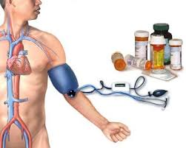
4.-BLOQUENATES DE LOS CANALES DE CALCIO
Son unos medicamentos cuyo efecto principal es producir vasodilatación de las arterias al bloquear los canales de entrada del calcio a las células. El calcio mantienen el tono de las fibras musculares de los vasos, lo que en algunos casos produce hipertensión. Al bloquear estos canales, “relaja” las fibras musculares, produciendo vasodilatación y descenso de la presión arterial.

Slide 10
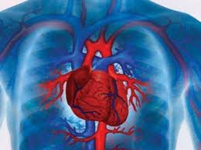
5.-DIURETICOS
Los diuréticos son los fármacos antihipertensivos más antiguos y siguen siendo uno de los grupos de mayor utilidad. Son eficaces, económicos y generalmente bien tolerados a dosis bajas.

Slide 11
CLASIFICACION
Diuréticos tiazídicos: (Clortalidona, Hidroclorotiazida, Indapamida, Xipamida): inhiben la reabsorción de sodio y cloro en el túbulo distal.
Diuréticos de asa: (Furosemida, Torasemida): inhiben el transporte de sodio, potasio y cloro en al rama ascendente del asa de Henle. Son los más potentes.
Diuréticos ahorradores de potasio: Amiloride, Triamterene y Espironolactona. Amiloride y Triamterene: modifican la reabsorción de sodio en túbulo distal y túbulos colectores, mientras que espironolactona actúa inhibiendo el intercambio sodio/potasio inducido por la aldosterona en el túbulo distal.

Slide 12
6.-ESTIMULANTES CARDIACOS
Los estimulantes son fármacos que aumentan la frecuencia cardíaca, la frecuencia respiratoria y la actividad cerebral. Algunos estimulantes afectan solamente un órgano específico como el corazón, los pulmones, el cerebro o el sistema nervioso
La epinefrina es un estimulante y se administra durante un paro cardíaco para hacer que el corazón palpite.

Slide 13
7.-REDUCTORES DE COLESTEROL
Medicamentos que descienden las cifras de colestero. Son fármacos que disminuyen el nivel de colesterol de la sangre. Existen dos grandes grupos de hipolipemiantes, unos que inhiben la síntesis de colesterol a nivel hepático, como las estatinas o los fibratos, y otros que impiden la absorción intestinal de grasa como las resinas de intercambio iónico o el ezetimibe, de reciente introducción.

Slide 14
8.-VASODILATADORES.
Existe una gran variedad de drogas vasodilatadoras, de uso creciente en diferentes patologías cardiovasculares: insuficiencia cardíaca, cardiopatía isquémica, valvulopatías, hipertensión arterial, etc. Se pueden dividir de acuerdo al territorio vascular sobre el cual actúan de preferencia: territorio venoso (v.gr.: nitritos), territorio arterial (v.gr.: Ca+ antagonistas, hidralazina) o mixtos, v.gr.: inhibidores de la Enzima Convertidora de la Angiotensina (ECA), prazosin, nitroprusiato de sodio.

Slide 15
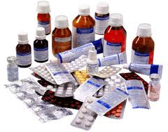
9.-TERAPIA ANTIPLAQUETARIA
Los antiplaquetarios son un grupo de medicamentos que evitan que unas células sanguíneas denominadas «plaquetas» se aglutinen y formen un coágulo sanguíneo

Slide 16
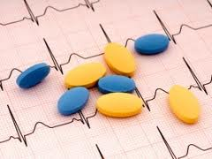
10. BLOQUENATES DE LOS RECEPTORES DE LA ANGIOTENSINA II
Estos medicamentos bloquean la acción de la angiotensina II, una enzima que estrecha los vasos sanguíneos. Si se relajan los vasos sanguíneos, se reduce la presión arterial y llega al corazón más sangre rica en oxígeno.

Slide 17
11. INHIBIDORES DE LA ENZIMA CONVERTIDORA DE LA ANGIOTENSINA (ECA)
La ECA (Enzima Convertidora de Angiotensina) cataliza la conversión de Angiotensina I en Angiotensina II, la cual actúa como un potente vasoconstrictor periférico y estimula la secreción de aldosterona por la glándula suprarrenal, que aumenta el volumen sanguíneo, iECA (Inhibidores de la ECA) interfieren con este proceso

Slide 18
12. NITRATOS
Los nitratos son vasodilatadores. Los vasodilatadores ensanchan (dilatan) los vasos sanguíneos, lo cual mejora el flujo sanguíneo y permite un mayor suministro de sangre rica en oxígeno al músculo cardíaco. Los nitratos además relajan las venas. Si regresa al corazón una menor cantidad de sangre proveniente de los brazos y las piernas, se reduce el esfuerzo del corazón. Se produce una vasodilatación generalizada.

